Slide 1
Ιχθυολογία
Ενότητα 5^{η}. Χαρακτηριστικά Πληθυσμών
Περσεφόνη Μεγαλοφώνου, Αναπλ. Καθηγήτρια
Σχολή Θετικών Επιστημών
Τμήμα Βιολογίας

Slide 2
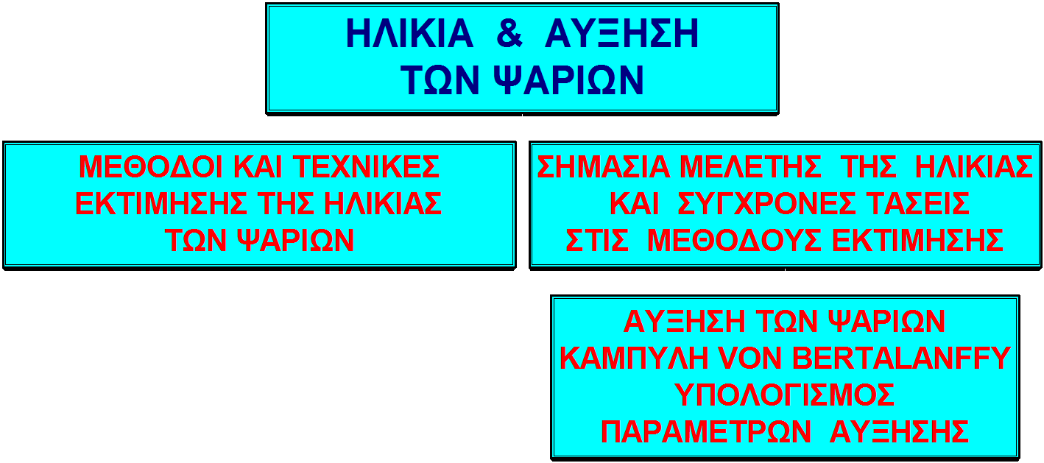

Slide 3
Ποιά είναι η σημασία του προσδιορισμού της ηλικίας και της αύξησης των ψαριών;

Slide 4
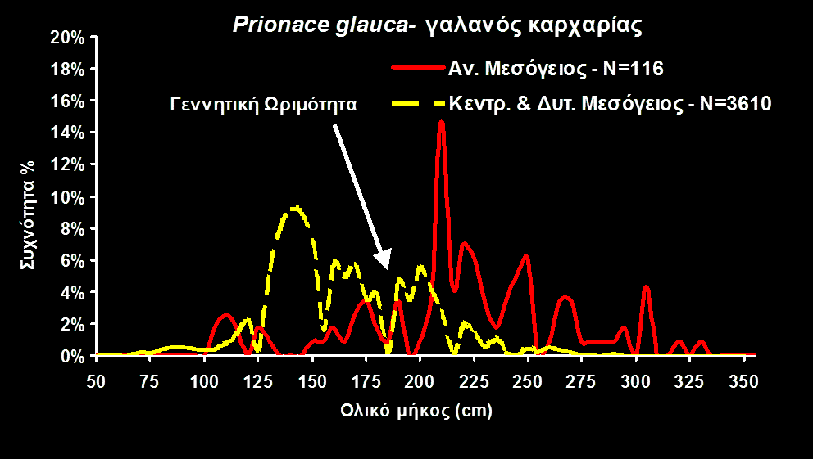
Η σημασία της ηλικίας 1/2
Βασικός παράγοντας στη μελέτη και επίλυση προβλημάτων που χαρακτηρίζουν τον κύκλο ζωής των ψαριών όπως:
  η διάρκεια ζωής τους,
  η ηλικία της πρώτης αναπαραγωγής,
  ο χρόνος εισόδου τους στην αλιευτική φάση

Slide 5
Η σημασία της ηλικίας 2/2
Η κατανομή των ατόμων σε ηλικιακές κλάσεις είναι βασική προϋπόθεση για τη μελέτη σημαντικών χαρακτηριστικών των πληθυσμών όπως:
  οι ρυθμοί γεννήσεων,
  οι ρυθμοί θανάτων,
  ο ρυθμός αύξησης.
Σημαντική συνιστώσα για την κατανόηση της δυναμικής των πληθυσμών και την ανάπτυξη των μοντέλων εκτίμησης των ιχθυαποθεμάτων.
  Η ανάλυση της ηλικιακής δομής αποκαλύπτει, αν ο πληθυσμός αυξάνει, είναι σταθερός ή φθίνει.

Slide 6
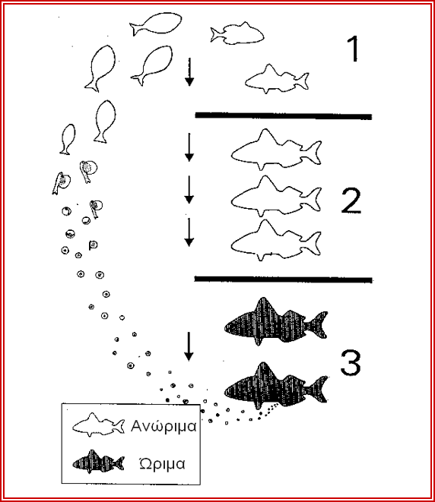
Διάρκεια και κύκλος ζωής 1/2
  Η διάρκεια ζωής ποικίλει πολύ:
  Λιγότερο από ένα χρόνο,
  Είδη Gobiidae, Scopelidae
  Περισσότερο από 100 χρόνια,
  Huso huso
  Πολλά ψάρια επιβιώνουν για να αναπαραχθούν μια φορά πριν πεθάνουν,
    π.χ. Σολομός.
  Άλλα ψάρια επιβιώνουν για αρκετό χρόνο, ώστε να παράγουν περισσότερες από μια κοόρτες (ηλικιακές ομάδες) απογόνων που ωριμάζουν και αναπαράγονται, ενώ οι γονείς τους είναι ακόμα ζωντανοί και αναπαραγωγικά ενεργοί,
  π.χ. Μπακαλιάρος.
1

Slide 7
Διάρκεια και κύκλος ζωής 2/2
  Στάδια ανάπτυξης των ψαριών
  - Έμβρυα (πριν την εκκόλαψη)
  - Προνύμφες ή λεκιθοφόρα ιχθύδια
  Ατελή ιχθύδια
  1. Νεαρά άτομα ή τέλεια ιχθύδια
  Ανώριμα
  Ώριμα

Slide 8
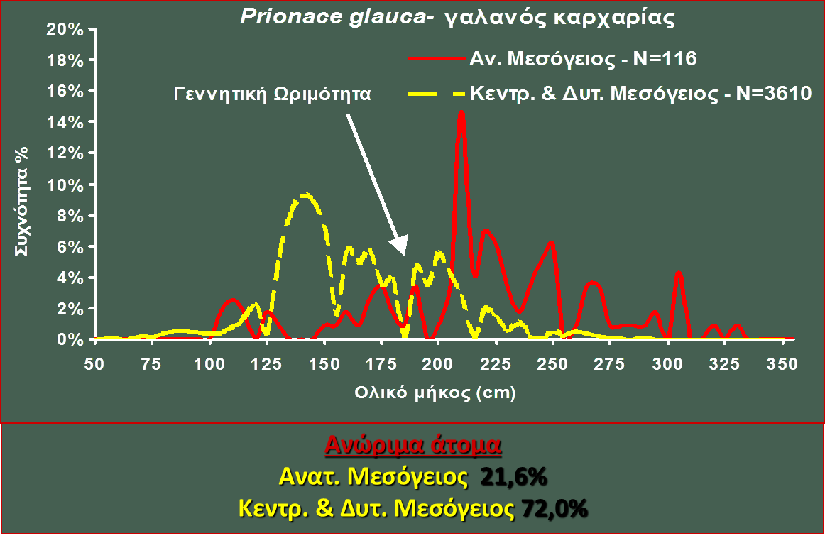
Κατανομές μεγεθών

Slide 9
Κατανομή ηλικιών
Σε ένα πληθυσμό διακρίνουμε άτομα:
νεαρής ηλικίας
μεγάλης ηλικίας
ενδιάμεσων ηλικιών
Τα άτομα των πληθυσμών μπορούν να ταξινομηθούν σε ομάδες ή τάξεις ηλικίας.
Ο αριθμός ατόμων ή τα ποσοστά ατόμων ενός πληθυσμού που ανήκουν στις διαφορετικές κατηγορίες ηλικίας αποτελούν την ηλικιακή κατανομή ή ηλικιακή δομή του πληθυσμού.
Η κλίμακα του χρόνου που χρησιμοποιείται για τον καθορισμό κλασμάτων ηλικίας δεν είναι η ίδια για όλους τους πληθυσμούς
(κριτήριο είναι η διάρκεια ζωής).

Slide 10
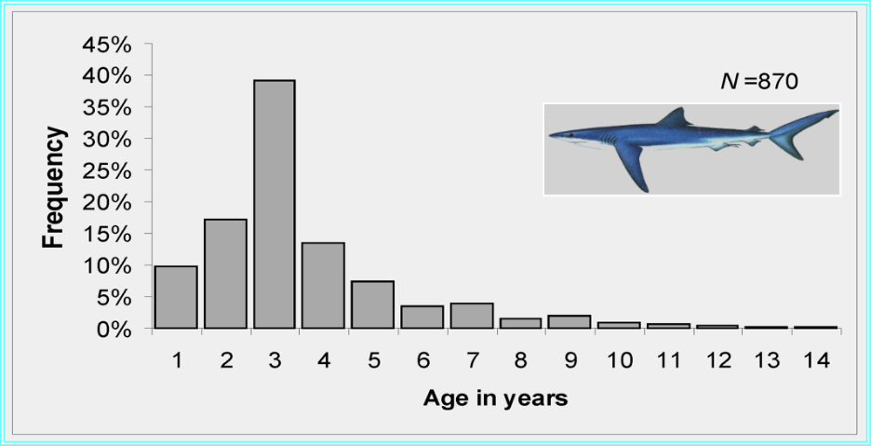
Ηλικιακή δομή
Οι πληθυσμοί των ψαριών που περιλαμβάνουν πολλαπλές κοόρτες.
Παρουσιάζουν ηλικιακή δομή.
π.χ. ξιφίας
π.χ. γαλανός καρχαρίας
Εκατοστιαία συχνότητα σε κάθε ηλικιακή τάξη του πληθυσμού του γαλανού καρχαρία στη Μεσόγειο.

Slide 11
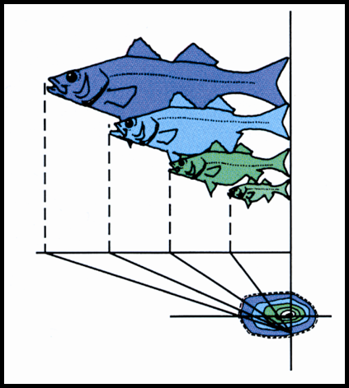
Μελέτη ηλικίας
Ανάλογα με το είδος του πληθυσμού που μελετάμε χρησιμοποιούμε διαφορετικές μεθόδους εκτίμησης ηλικίας.
Λέπια
Ωτόλιθοι
Άκανθες πτερυγίων
Σπόνδυλοι κλπ
Την ηλικία συχνά τη συσχετίζουμε με το μέγεθος των οργανισμών, το μήκος ή το βάρος τους, για να εκτιμήσουμε την αύξησή τους.
Η ηλικία και η αύξηση μπορεί να διαφέρει μεταξύ πληθυσμών του ίδιου είδους αλλά και μεταξύ των δύο φύλων.
2

Slide 12
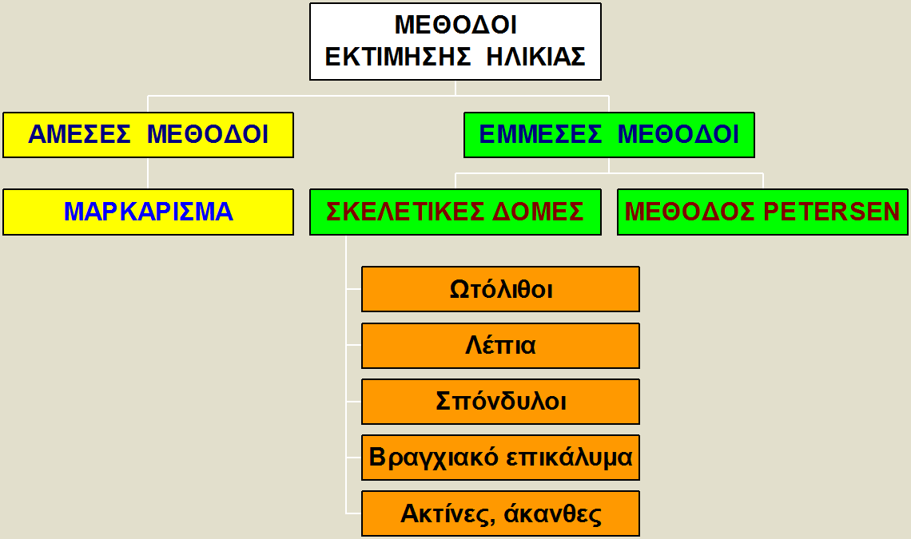
Μέθοδοι εκτίμησης ηλικίας

Slide 13

Μέθοδος Ιχνηθέτησης - Mαρκάρισμα
Υπολογισμός της αύξησης κατά το διάστημα ελευθερίας.
Επικύρωση των έμμεσων μεθόδων εκτίμησης της ηλικίας.
3

Slide 14
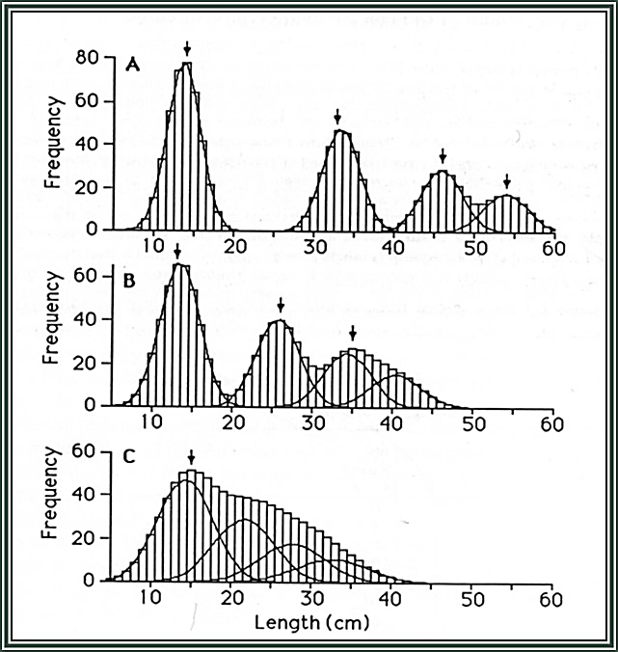
Μέθοδος Petersen
Iστογράμματα συχνότητας μηκών
Είδος με βραχεία αναπαραγωγική περίοδο και υψηλό τάχος αύξησης.
Είδος με μεγάλη αναπαραγωγική περίοδο και χαμηλότερο τάχος αύξησης.
Είδος με μεγάλη αναπαραγωγική περίοδο και χαμηλό τάχος αύξησης.
4
Τα βέλη δεικνύουν τις κορυφές των κανονικών κατανομών που αντιστοιχούν σε κλάσεις ηλικίας

Slide 15
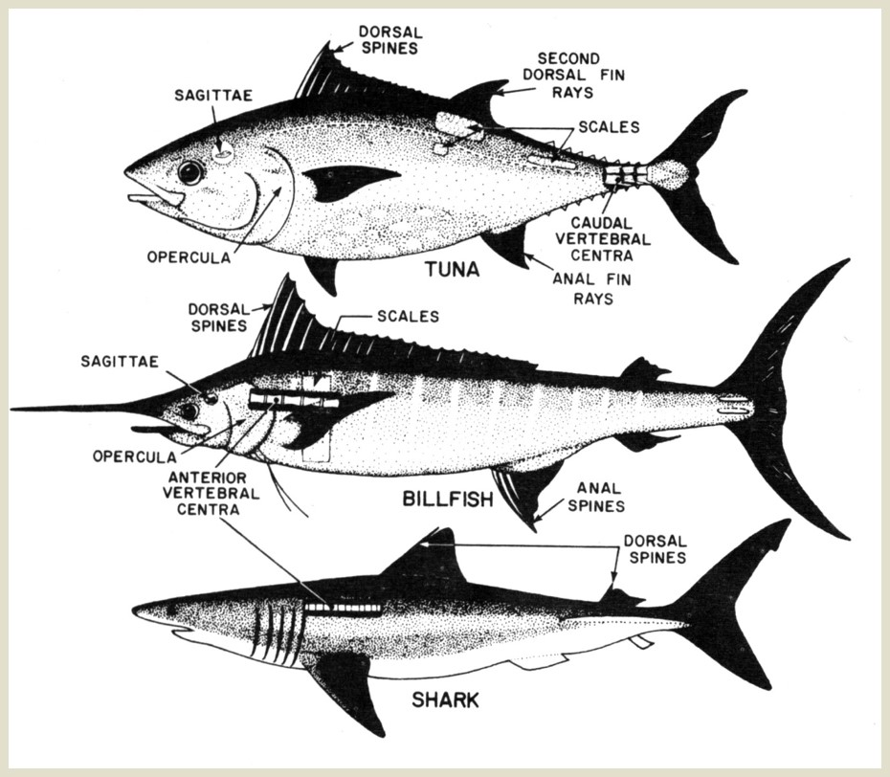
Μέθοδος Σκελετικών δομών των ψαριών
Οστειχθύες
Λέπια
Ωτόλιθοι
Άκανθες
Σπόνδυλοι
Βραγχιακά επικαλύμματα
Χονδριχθύες
Σπόνδυλοι
Άκανθες
5

Slide 16
Ετήσιοι δακτύλιοι
Η βάση για τη χρησιμοποίηση των σκελετικών δομών στην εκτίμηση της ηλικίας των ψαριών είναι η αρίθμηση των ανακοπών (δακτυλίων) που παρατηρούνται.
Οι δακτύλιοι σχηματίζονται κατά τη διάρκεια διαδοχικών περιόδων ταχείας και βραδείας αύξησης και συμπίπτουν με την περίοδο βραδείας αύξησης των ψαριών.
Τα ψάρια που ζουν σε εύκρατα μέρη μεγαλώνουν γρήγορα το καλοκαίρι, όταν οι θερμοκρασίες είναι υψηλές και η τροφή είναι άφθονη, αλλά σχεδόν σταματούν να αναπτύσσονται το χειμώνα.

Slide 17
Αύξηση των λεπιών
Τα λέπια των ψαριών εμφανίζουν εποχικές αλλαγές στο ρυθμό αύξησης.
Η αύξηση διακόπτεται κατά τη διάρκεια του χειμώνα, προκαλώντας ετήσια σημάδια, ασυνέχειες (ετήσιοι δακτύλιοι).
Κάθε ετήσια αύξηση στην αύξηση των λεπιών αναλογεί στην ετήσια αύξηση του μήκους του σώματος.

Slide 18
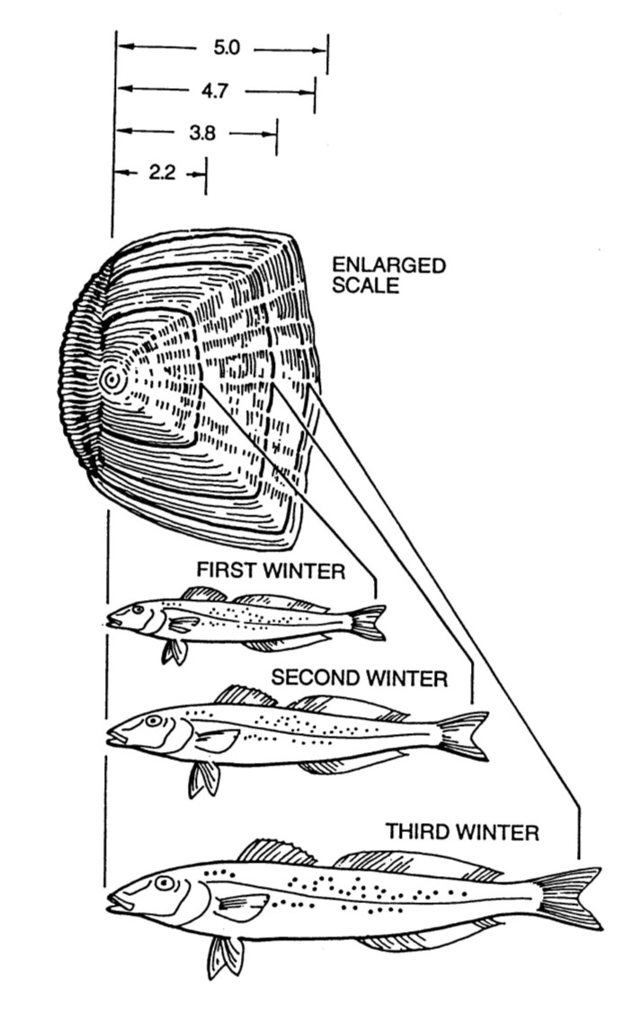
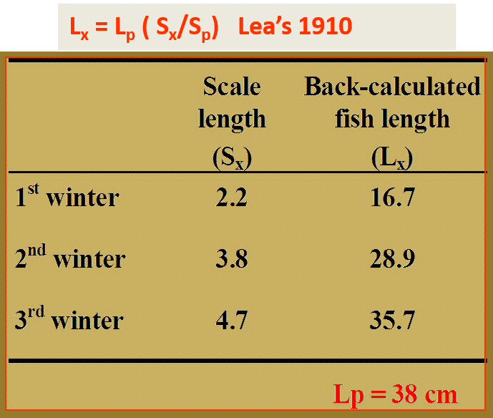
Σχέσεις μήκους λεπιών και μήκους ψαριών
6
Sillaginoides punctatus

Slide 19
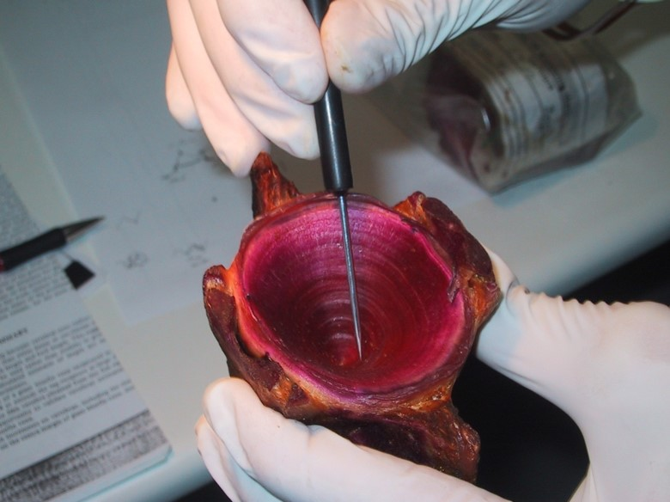
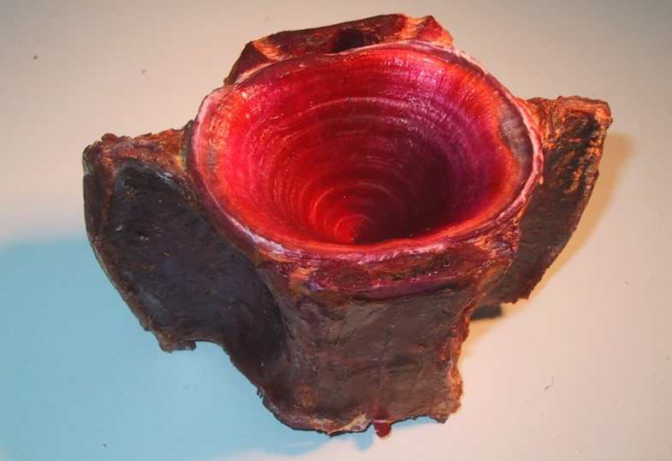
Σπόνδυλοι τόνου
7
8

Slide 20
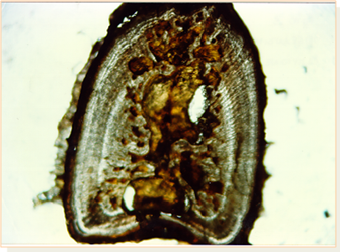
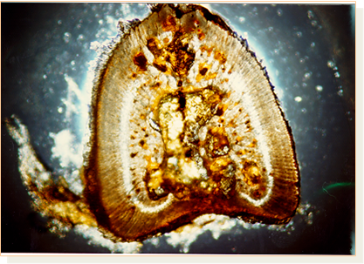
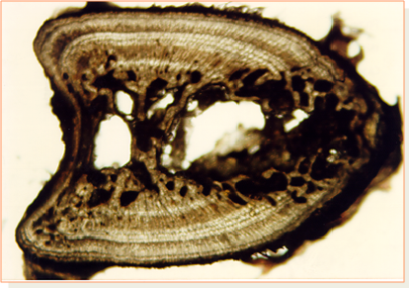
Τομές ακανθών
10
9
11

Slide 21
Τομές ακανθών
12
  Ri= ακτίνα του i δακτυλίου, R= ακτίνα τομής, D= διάμετρος τομής

Slide 22
Αναδρομικός υπολογισμός του μήκους
  FL_{i}=a + (FL-a) Ri/R (Lee, 1920)
  Fli = μήκος ψαριού στο χρόνο i.
  FL =παρατηρούμενο μήκος ψαριού.
  Ri = ακτίνα του i δακτυλίου.
  R = ακτίνα τομής άκανθας .
  α =διορθωτική παράμετρος (εξίσωση μήκους ψαριού-ακτίνας τομής άκανθας.

Slide 23
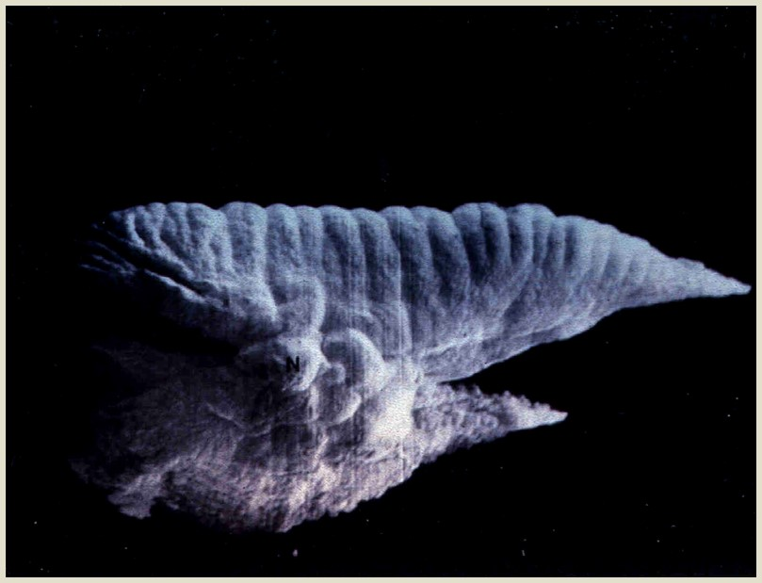
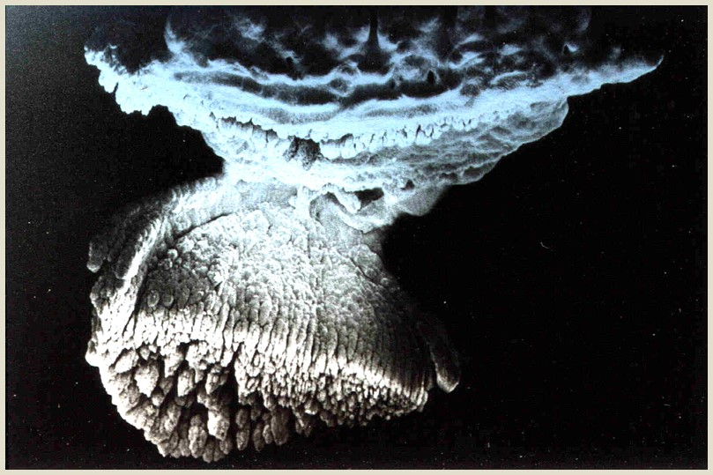
Ωτόλιθοι 1/2
14
13

Slide 24
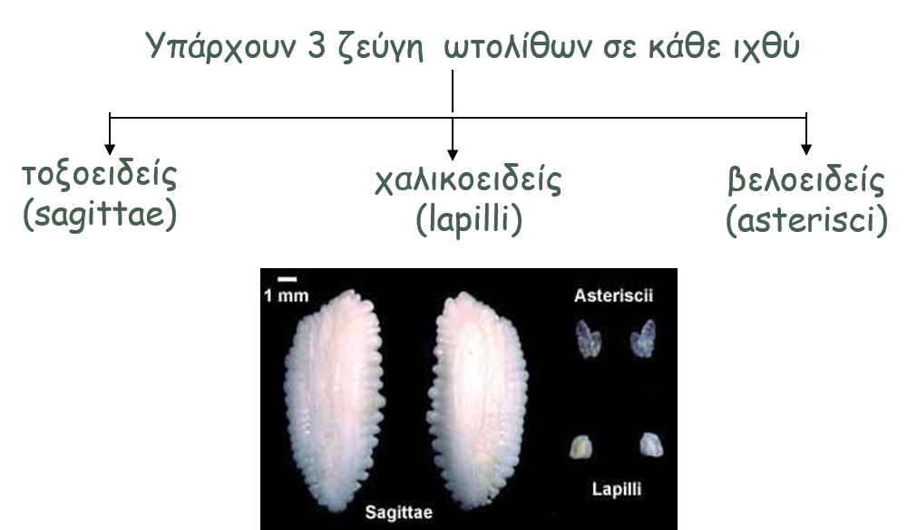
Ωτόλιθοι 2/2
Οι ωτόλιθοι είναι συμπαγείς ασβεστολιθικές δομές που βρίσκονται σε ζεύγη στο εσωτερικό αυτί σε όλους τους Τελεόστεους.
Δημιουργούνται με την εναπόθεση/σύμπηξη ανθρακικού ασβεστίου (CaCO3) και πρωτεΐνης (οτολίνης).
15

Slide 25
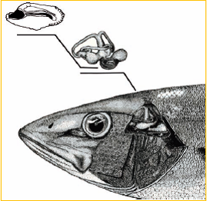
Το ακουστικό σύστημα των ψαριών
Αποτελείται από το εσωτερικό αυτί και την πλευρική γραμμή.
Κάτω από τους τρεις ημικυκλικούς αγωγούς του υμενώδους λαβύρινθου υπάρχουν τρεις διογκώσεις, τα ακουστικά κυστίδια.
Κάθε κυστίδιο αποτελείται από κύτταρα που φέρουν τριχίδια, πάνω στα οποία ακουμπούν τρεις μικροί κρύσταλλοι οι οποίοι καλούνται ωτόλιθοι.
Οι ωτόλιθοι είναι συμπαγείς, ακυτταρικές δομές που αποτελούνται από πρωτεΐνη και άλατα ανθρακικού ασβεστίου.
16

Slide 26
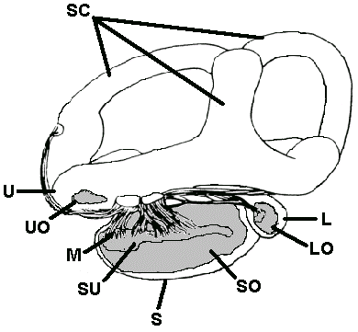
Εσωτερικό αυτί των ψαριών
SC = Ημικυκλικοί σωλήνες,
U = Ελλειπτικό κυστίδιο ,
UO =Ωτόλιθος του ελλειπτικού κυστιδίου Lapillus,
L = Λάγηνος
LO =Ωτόλιθος της λαγήνου ή Asteriscus.
S =Σφαιρικό κυστίδιο ,
SO =Ωτόλιθος του σφαιρικού κυστιδίου ή Sagitta,
M = Macula (επιθήλιο),
SU = Sulcus,
17
( Popper and Coombs, 1982)
Notes:
.

Slide 27
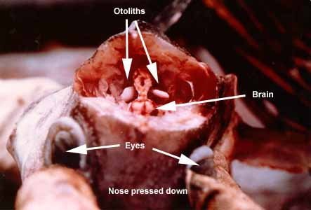
Τοπογραφική σχέση των ωτολίθων με τους οφθαλμούς και τον εγκέφαλο των ψαριών
18

Slide 28
Προετοιμασία των ωτολίθων για παρατήρηση
Α. Ολόκληροι
Διατήρηση : ξηροί ή σε διάλυμμα αλκοόλης γλυκερίνης.
Κάψιμο.
Παρατήρηση σε μαύρο υπόβαθρο και προσπίπτοντα φωτισμό.
Αδιαφανής ζώνη (άσπρος δακτύλιος).
Διαφανής ζώνη (μαύρος δακτύλιος) άνοιξη-καλοκαίρι.
Β. Τομές
Έγκλιση η σκήνωση.
Δημιουργία τομών και λείανση τους (ISOMET, METASERV).
Φύλαξη των τομών των ωτολίθων.

Slide 29
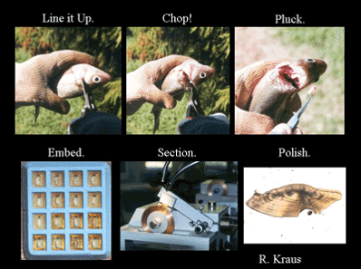
Aφαίρεση ωτολίθων
19

Slide 30
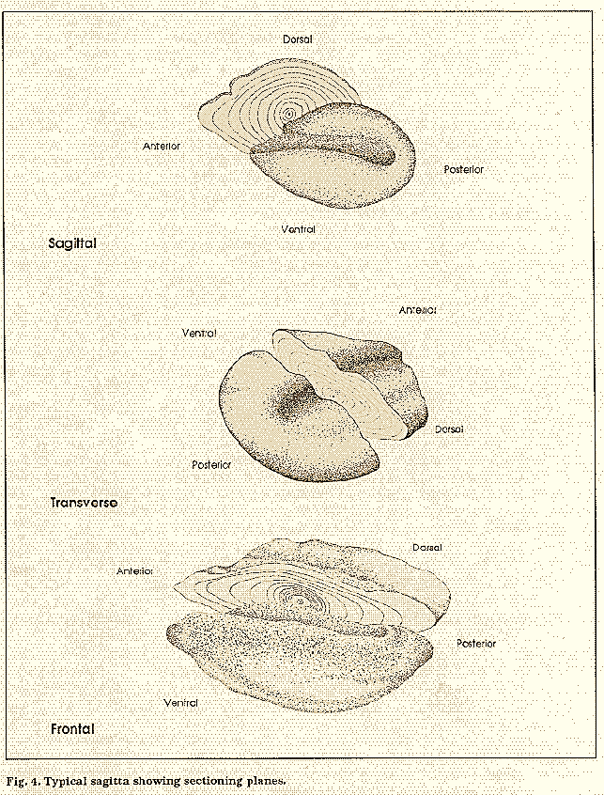
Επίπεδα τομής ωτόλιθου
Τυπικός ωτόλιθος
και τα διάφορα
επίπεδα τομής του:
ΟΒΕΛΙΑΙΟ
(δεξί + αριστερό ήμισυ)
ΕΓΚΑΡΣΙΟ
(πρόσθιο + οπίσθιο ήμισυ)
ΜΕΤΩΠΙΑΙΟ
(ραχιαίο + κοιλιακό ήμισυ)
20

Slide 31
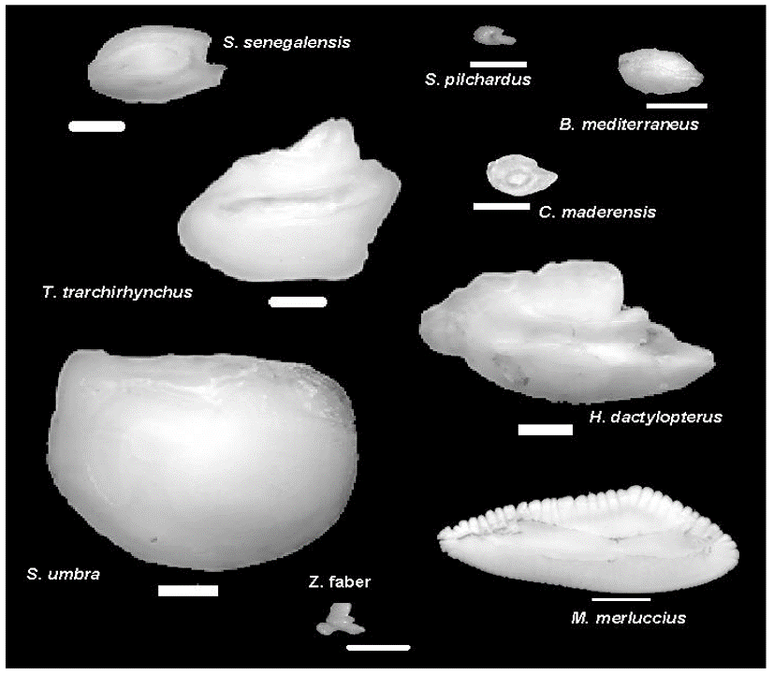
Ωτόλιθοι Τελεόστεων
E. Koken (1884)
Παρατήρησε ότι
κάθε είδος Τελεόστεου χαρακτηρίζεται
από ωτολίθους
με ιδιαίτερο μέγεθος και μορφολογία.
21

Slide 32
Χρησιμότητα 1/2
Από τότε η μορφολογία των ωτολίθων μελετάται για να προσδιορισθούν
  είδη σε απολιθώματα,
  η διατροφή ιχθυοφάγων ειδών από το στομαχικό τους περιεχόμενο
  χρησιμοποιείται σε αρχαιολογικές μελέτες
  χρησιμοποιούνται για να προσδιοριστούν ενδοειδικές διαφορές (πληθυσμιακές) και διαειδικές διαφορές και σχέσεις.

Slide 33
Χρησιμότητα 2/2
Η αύξηση των ωτολίθων σχετίζεται στενά με την αύξηση των ψαριών και τις περιβαλλοντικές αλλαγές. Η διακύμανση στην αναλογία των συστατικών από τα οποία αποτελούνται οι ωτόλιθοι προκαλούν τους αυξητικούς δακτυλίους οι οποίοι ακολουθούν ημερήσια και εποχική περιοδικότητα. Αυτοί χρησιμοποιούνται για τον προσδιορισμό της ηλικίας και της αύξησης.
Άλλες μελέτες επικεντρώνουν στη χημική σύσταση και τη μικροδομή των ωτολίθων και στη σχέση τους με το περιβάλλον.

Slide 34
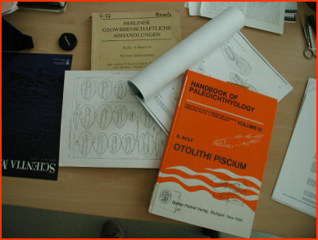
Κλασικές περιγραφές της μορφολογίας των ωτολίθων
Οι πρώτες μελέτες της μορφολογίας των ωτολίθων επικέντρωναν σε ανατομικές περιγραφές, χρησιμοποιώντας σχήματα.
Κατά τη δεκαετία των ‘80 αναπτύχθηκε μια κοινή ορολογία για τα διάφορα μέρη του ωτολίθου και τους ανατομικούς τύπους.
Τελευταία οι ωτόλιθοι περιγράφονται και αναπαράγονται το ίδιο όπως παλαιότερα με μαυρόασπρα σχήματα, αλλά και με ηλεκτρονικές φωτογραφίες από οπτικό ή ηλεκτρονικό μικροσκόπιο.
22
Κλασικές περιγραφές
της μορφολογίας των ωτολίθων

Slide 35
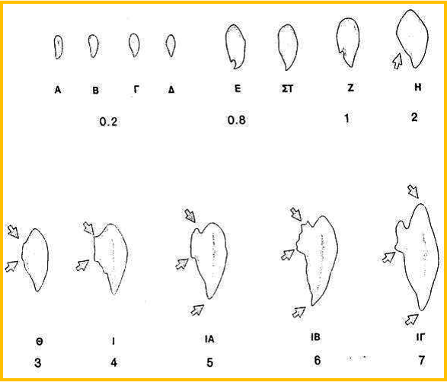
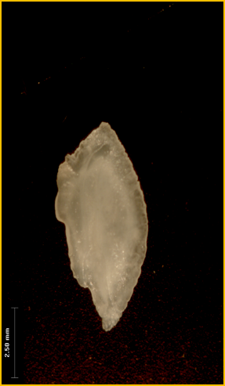
Διαφοροποίηση σχήματος και μεγέθους με την ηλικία
23
24
Μορφή ωτολίθων και ζώνες εναπόθεσης υλικού
στο είδος Boops boops
Με αριθμούς σημειώνονται οι ηλικίες

Slide 36
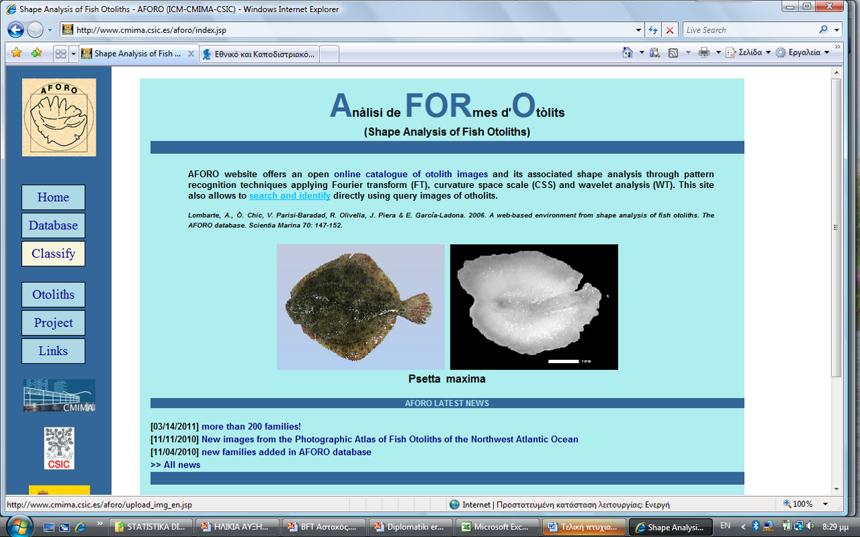
Βάσεις Δεδομένων Ωτολίθων
25

Slide 37
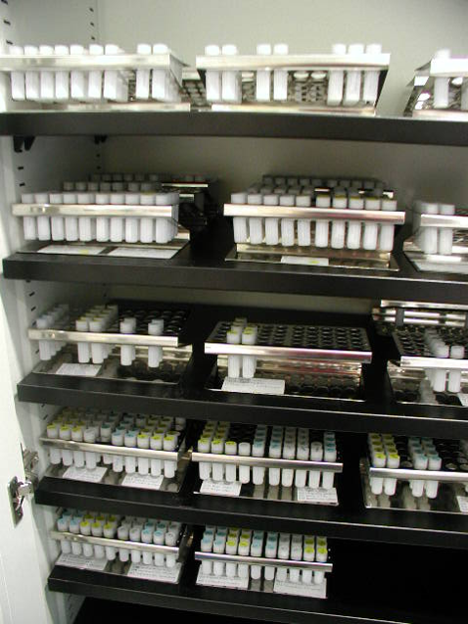
The AFORO Collection
AFORO website offers an open
online catalogue of otolith images
and its associated shape analysis through pattern recognition techniques applying
- Fourier transform (FT),
- curvature space scale (CSS) and
- wavelet analysis (WT).
This site also allows to search and identify directly using query images of otholits.
Lombarte, A., Ò. Chic, V. Parisi-Baradad, R. Olivella, J. Piera & E. García-Ladona. 2006. A web-based environment from shape analysis of fish otoliths. The AFORO database. Scientia Marina 70: 147-152.
26

Slide 38
Σύγχρονες τάσεις στην εκτίμηση ηλικίας των ψαριών

Slide 39
Μικροτόμηση ωτολίθων
27
Η εξέλιξη και τα αποτελέσματα της διαδικασίας παρακολουθούνται στο μικροσκόπιο
28

Slide 40
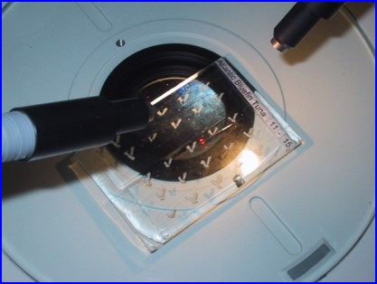
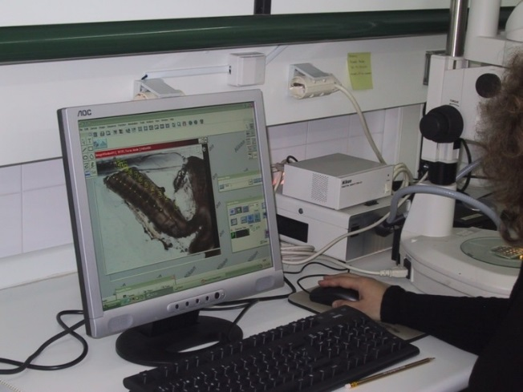
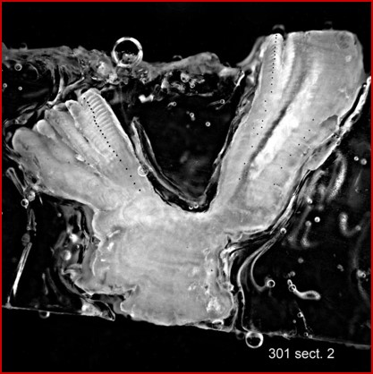
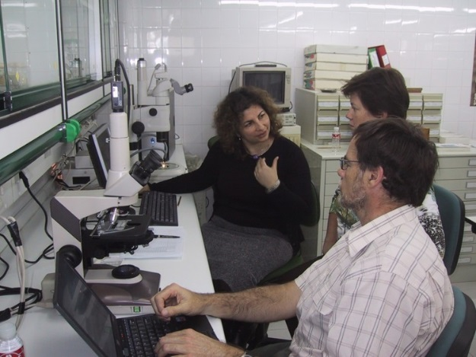
Μελέτη τομών ωτολίθων σε σύστημα ανάλυσης εικόνας
29
30
Workshop Santander
Ισπανία
2006
31
32

Slide 41
Ημερήσιοι δακτύλιοι αύξησης
Τι είναι ;
Πως σχηματίζονται ;
Ποιοι παράγοντες τους επηρεάζουν ;
Που χρησιμοποιούνται ;
33

Slide 42
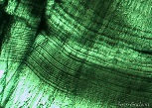
Ημερήσιοι δακτύλιοι
34

Slide 43
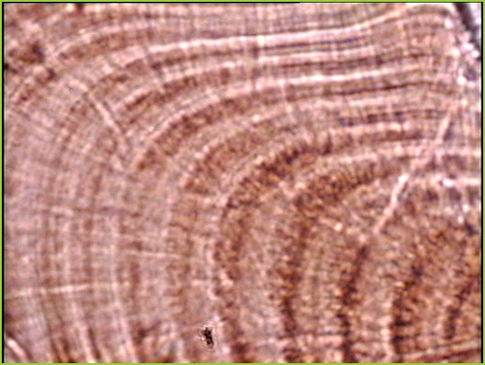
Τι είναι ;
Δακτύλιοι στη μικροδομή των ωτολίθων .
ΗΔΑ = Αυξητική ζώνη
+
Ασυνεχής ζώνη.
Κρύσταλοι
CaCO3
Οργανική ύλη
Πρωτείνη
35

Slide 44
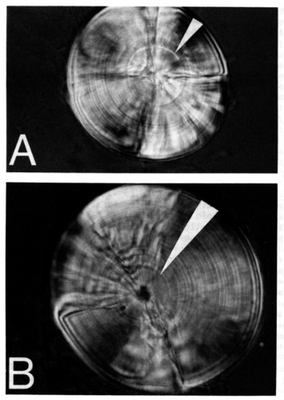
Πως σχηματίζονται ;
  Σε ημερήσια βάση
    Πειράματα με προνύμφες σκομβροειδών
    (Scomber japonicus).
  Συσχετίζονται με τον κύκλο του ασβεστίου στα ψάρια.
36
Κρύσταλοι
CaCO3
ΗΜΕΡΑ
Οργανική ύλη
Πρωτείνη
ΝΥΧΤΑ
37

Slide 45
Ποιοί παράγοντες τους επηρεάζουν;
  Ενδογενής ρυθμός του ψαριού.
  Εξωτερικοί παράγοντες του περιβάλλοντος.
    φωτοπερίοδος,
    θερμοκρασία,
    ρυθμός διατροφής

Slide 46
Που χρησιμοποιούνται ;
  Εκτίμηση ηλικίας
    προνυμφών,
    νεαρών ατόμων,
    τροπικών ειδών.
  Χρόνος αλλαγής συμπεριφοράς νεαρών ατόμων.
    Πέρασμα από πελαγικό σε βενθικό περιβάλλον.
  Θέση πρώτου ετήσιου δακτυλίου.
  Επικύρωση ηλικιών στα νεαρότερα άτομα.

Slide 47
Φθίνουσα εμπιστοσύνη στα λέπια
Μελέτες δεικνύουν ότι τα λέπια των μεγαλύτερων σε ηλικία ψαριών υποεκτιμούν την ηλικία τους.
    Η αύξηση των λεπιών αντανακλά το πρότυπο αύξησης των ψαριών.
    Μειωμένη ή μηδενική αύξηση του ψαριού συνεπάγεται ελάχιστη ή μηδενική αύξηση των λεπιών
    Συνεπώς, η μέθοδος γίνεται ανακριβής από το σημείο που η αύξηση του ψαριού γίνεται ασυμπτωτική.

Slide 48
Τι δείχνει η εκτίμηση ηλικίας από ωτόλιθους
    Οι ωτόλιθοι σε αντίθεση με τα λέπια ,αυξάνονται σε όλη τη διάρκεια ζωής των ψαριών.
    Η αύξησή τους είναι αλλομετρική, διότι η απόθεση του νέου υλικού στα μεγαλύτερα ψάρια γίνεται στην εσωτερική επιφάνεια.
    Συνεπώς, οι ωτόλιθοι μεγαλύτερων ψαριών είναι παχύτεροι από ότι νεαρότερων.
    Κάποια είδη είναι μακροβιέστερα από ότι θεωρείτο προηγουμένως.

Slide 49
Μορφομετρία ωτολίθων 1/2
Οι πίνακες μήκους - ηλικίας στηρίζονται στη σχέση μεταξύ της ηλικίας και του μήκους των ψαριών,
Μια εναλλακτική προσέγγιση είναι να αξιοποιήσουμε την καλά τεκμηριωμένη αναλογικότητα μεταξύ του μεγέθους του ωτολίθου και του μεγέθους και της ηλικίας των ψαριών.
Το 1985, o Boehlert (Fish. Bull. 83: 103–117) πρότεινε ότι η ηλικία των ψαριών θα μπορούσε να υπολογιστεί από τις μετρήσεις των ωτολίθων.

Slide 50
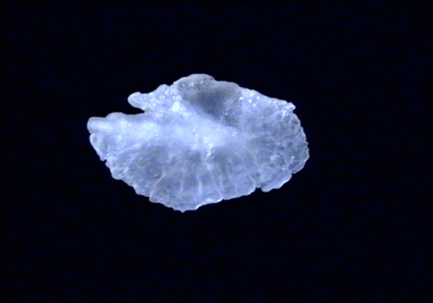
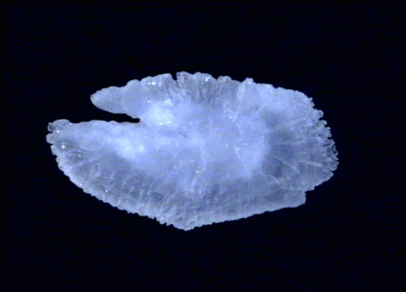
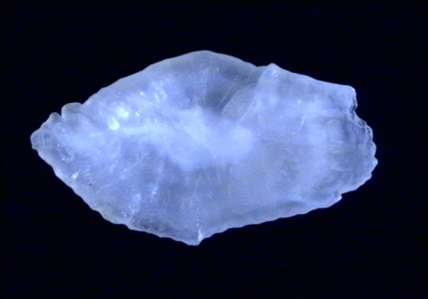
Μορφομετρία ωτολίθων 2/2
38
39
Κυκλικότητα:
Ορθογωνικότητα:
Τιμή Ε:)
Lo: Μήκος
Wo: Πλάτος
Ao: Επιφάνεια
Po: Περίμετρος
Mo: Βάρος
40

Slide 51
Σύγκριση μεθόδων
Είναι η μέθοδος μέτρησης των ωτολίθων συγκρίσιμη ή καλύτερη από τη μέθοδο αρίθμησης δακτυλίων ;
Τότε είναι προτιμητέα, επειδή είναι φτηνότερη!
Στην αναζήτηση μιας απλούστερης μεθόδου από εκείνη της καταμέτρησης των αυξητικών δακτυλίων σε τομές ωτολίθων, δίνει εν μέρει λύση η χρήση της τεχνολογίας ανάλυσης εικόνας.
Έχει ήδη αποδειχθεί για διάφορα είδη ιχθύων η σχέση μεταξύ:
των μορφολογικών χαρακτηριστικών των ωτολίθων – ηλικίας
της μάζας του ωτολίθου -ηλικίας (Μεγαλοφώνου, 2006).

Slide 52
Δείκτης ορθογωνικότητας
Ο δείκτης ορθογωνικότητας (rectangularity)
δίνεται από τον τύπο
R_{o}=A_{o}(L_{o}W_{o}) ⁻¹
όπου A_{o} εμβαδόν, L_{o} μήκος, W_{o} πλάτος .
Είναι ένα κλάσμα μεταξύ του εμβαδού του ωτολίθου A_{o} και του εμβαδού ενός ορθογώνιου παραλληλογράμμου με μήκος L_{o} και πλάτος W_{o.}
Δείχνει το βαθμό ταύτισης του εμβαδού του ωτολίθου με το εμβαδό ενός ορθογώνιου παραλληλογράμμου
Τιμές < 1

Slide 53
Δείκτης κυκλικότητας
Ο δείκτης κυκλικότητας (circularity)
δίνεται από τον τύπο
C_{o}=P_{o}²A_{o} ⁻¹
όπου A_{o} εμβαδόν, P_{o} περίμετρος.
Είναι ένα κλάσμα μεταξύ της περιμέτρου P_{o} και του εμβαδού Α_{o} του ωτολίθου.
Δείχνει τον βαθμό ομοιότητας του σχήματος του ωτολίθου με έναν κύκλο.

Slide 54
Δείκτης αναλογίας
Ο δείκτης αναλογίας Ε (E ratio)
δίνεται από τον τύπο
Ε_{o}= W_{o} L_{o}⁻¹
όπου L_{o} μήκος, W_{o} πλάτος
Είναι ένα κλάσμα μεταξύ του μήκους L_{o} και του πλάτους W_{o} του ωτολίθου και εκφράζει την τάση του ωτολίθου να έχει σχήμα περισσότερο ή λιγότερο επίμηκες.
Τιμές < 1

Slide 55
Στατιστική επεξεργασία
Σύγκριση δεδομένων ζεύγους ωτολίθων.
  Student test (t-test).
Στατιστική επεξεργασία δεδομένων μορφομετρίας ωτολίθων, εύρεση συσχετίσεων.
  Με γραμμικές εξισώσεις παλινδρόμησης (y= a + bx).
  Με εκθετικές εξισώσεις παλινδρόμησης (y= ax^{b}).
Συσχέτιση μορφομετρίας ωτολίθων με μήκος ψαριού.
  Με γραμμικές εξισώσεις παλινδρόμησης.
Συσχέτιση μορφομετρίας ωτολίθων με ηλικία.
  Με γραμμικές εξισώσεις παλινδρόμησης.

Slide 56
Μορφομετρία ωτολίθων τσιπούρας
Lo: 1.09 - 9.15 mm
Wo: 0.75 - 5.29 mm
Ao: 0.575 - 31.58 mm²
Po: 3.0 - 25.76 mm
Mo: 0.276 - 55.9 mg
Κυκλικότητα: 19,26 (μ.ο)
Ορθογωνικότητα: 0,69 (μ.ο)
Τιμή Ε: 0,63 (μ.ο)

Slide 57
Συσχέτιση μορφομετρικών ωτολίθου με την ηλικία με τη βοήθεια γραμμικών καμπυλών (y=a+βx)
y=18.851x – 42.424, r²=0.78
y=2.043x – 7.489, r²=0.71
y=0.617x – 1.015, r²=0.79
y=0.032x + 0.423, r²=0.99

Slide 58
Επικύρωση των μεθόδων
Επικύρωση ή εγκυρότητα μιας μεθόδου σημαίνει να αποδειχθεί ότι αυτή είναι ακριβής.
ΠΩΣ ;
Με έλεγχο της συχνότητας κατανομής των μηκών ως προς τη συμφωνία τους με τις κλάσεις ηλικίας.
Με εξέταση των σκελετικών δομών .
  σε ψάρια γνωστής ηλικίας, ψάρια που μεγαλώνουν ελεγχόμενα σε φυσικές ή σχεδόν φυσικές συνθήκες.
  σε ψάρια που ένα τμήμα της ζωής τους είναι γνωστό, πχ. ψάρια που μαρκάρονται.

Slide 59
Αριθμός ημερήσιων δακτυλίων σε τομές ωτολίθων σε ανώριμα άτομα τσιπούρας
Κωδικός | Μονάδα | FL (mm) | Ηλικία | Αριθμός δακτυλίων
103 (L) | Ιχθ.σταθμός | 27 | 92 ημ. | 119
99 (L) | Ιχθ.σταθμός | 39 | 116 ημ. | 122
84 (L) | Ιχθ.σταθμός | 40 | 164 ημ. | 184
115 (L) | Εντατική | 80 | 300 ημ. | 265
28 (L) | Εκτατική | 179 | 270 ημ. | 247
64 (L) | Εκτατική | 212 | 330 ημ. | 279
55 (L) | Εντατική | 145 | 330 ημ. | 290
58 (L) | Εντατική | 113 | 330 ημ. | 293
20 (L) | Εντατική | 202 | 360 ημ. | 315

Slide 60
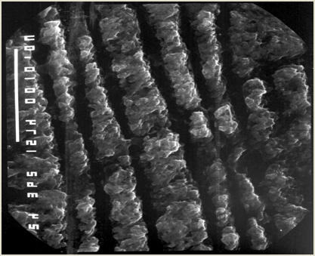
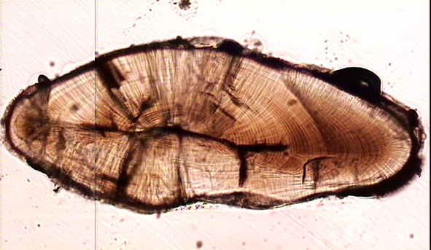
Ωτόλιθοι
41
42

Slide 61
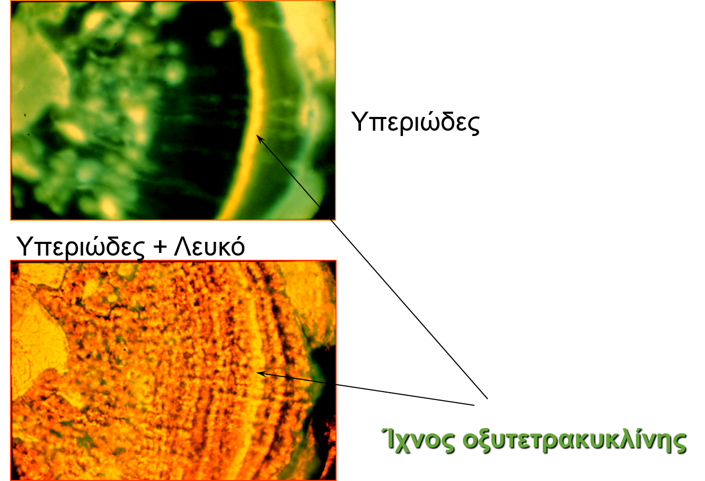
Τομές άκανθας ατόμου ιχνηθετημένου με οξυτετρακυκλίνη
43
44

Slide 62
Σύνοψη των κυριότερων σύγχρονων τάσεων
Αναγνώριση των ημερήσιων δακτυλίων αύξησης.
Μείωση της εμπιστοσύνης στην μέθοδο των λεπιών.
Αναγνώριση ότι ορισμένα είδη ψαριών διαβιούν περισσότερα χρόνια.
Αναγνώριση της σημασίας της εκτίμησης του σφάλματος στον προσδιορισμό της ηλικίας.
Αύξηση του ενδιαφέροντος για την επικύρωση των μεθόδων.
Αύξηση του ενδιαφέροντος στη χρήση δομών που δεν χρησιμοποιούνταν συχνά στο παρελθόν.
Αύξηση του ενδιαφέροντος για αυτοματοποίηση.

Slide 63
Διαδικασία εκτίμησης ηλικιακών κατανομών 1/2
    Συλλογή δειγμάτων.
    Επεξεργασία σκληρών δομών.
    Προσδιορισμός περιοδικότητας σχηματισμού δακτυλίων.
    Προσδιορισμός πρώτου ετήσιου δακτυλίου.
    Καταμέτρηση δακτυλίων και εκτίμηση ηλικίας ατόμων.
    Προβλήματα
    Χάσιμο πρώτου δακτυλίου.
    Συσσώρευση δακτυλίων με το πέρας της ηλικίας.
    Ύπαρξη ψευδοδακτυλίων.
    Χάσιμο δακτυλίων στο κέντρο ή περιφερειακά.

Slide 64
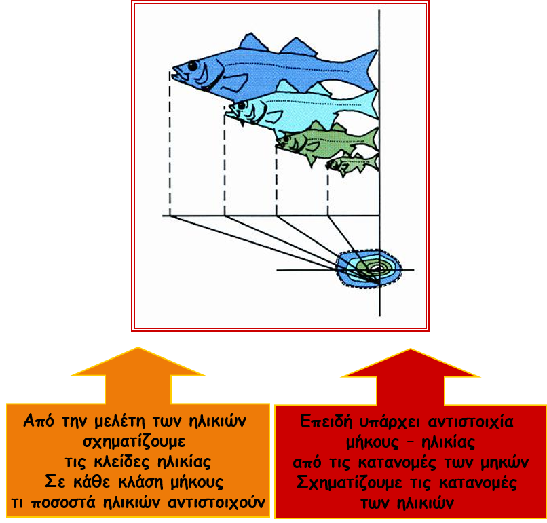
Διαδικασία εκτίμησης ηλικιακών κατανομών 2/2
45

Slide 65
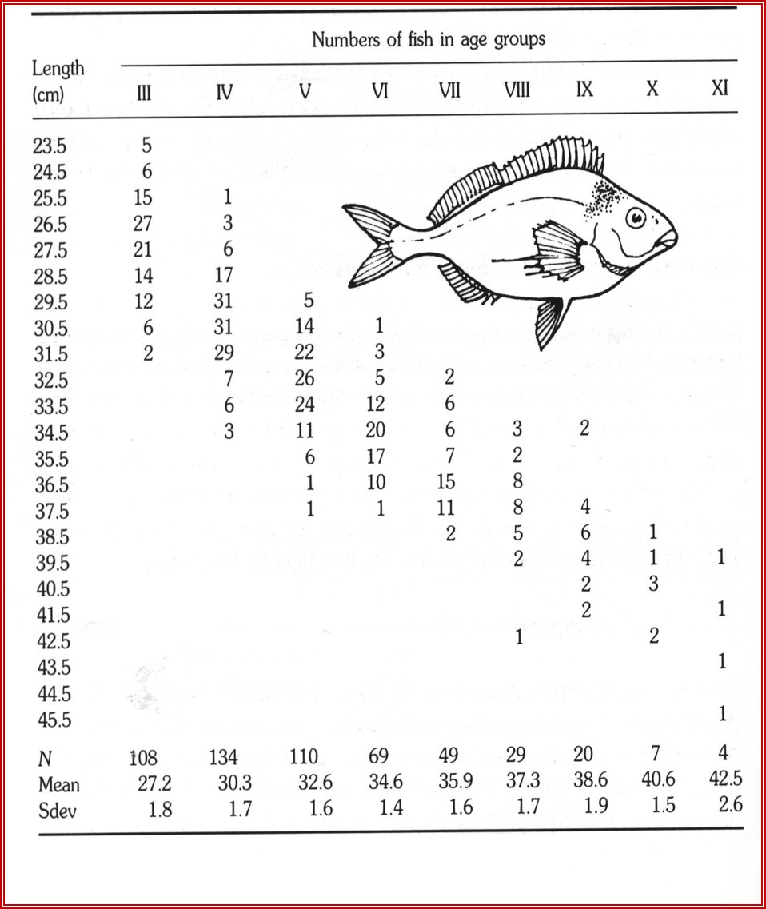
Πίνακες συχνότητας ατόμων ανά κλάση ηλικίας και μήκους
Τι γίνεται στην περίπτωση που τα δείγματά δεν περιέχουν άτομα από τις πρώτες ηλικιακές κλάσεις ;
Ανάδρομος υπολογισμός.
46

Slide 66
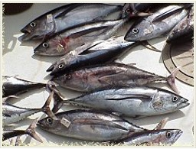
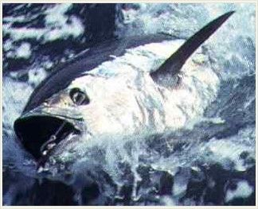
Κατανομή μηκών και ηλικιακή σύνθεση τόννου μακρόπτερου στο Αιγαίο πέλαγος 1/2
47
48

Slide 67
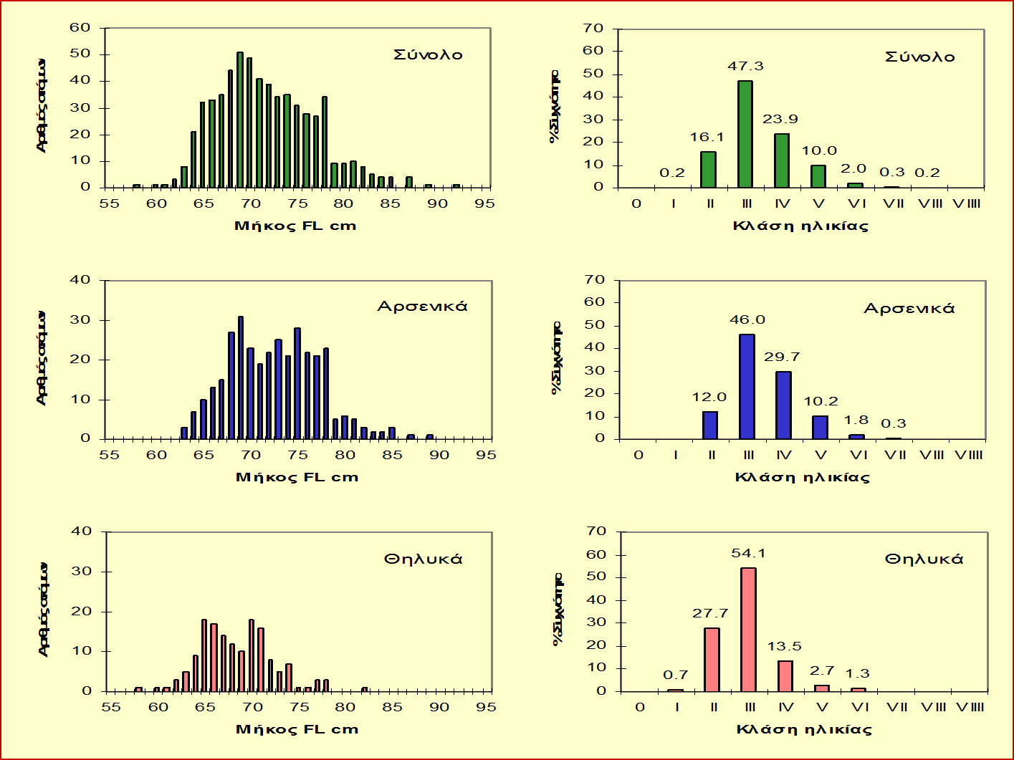
Κατανομή μηκών και ηλικιακή σύνθεση τόννου μακρόπτερου στο Αιγαίο πέλαγος 2/2
49

Slide 68
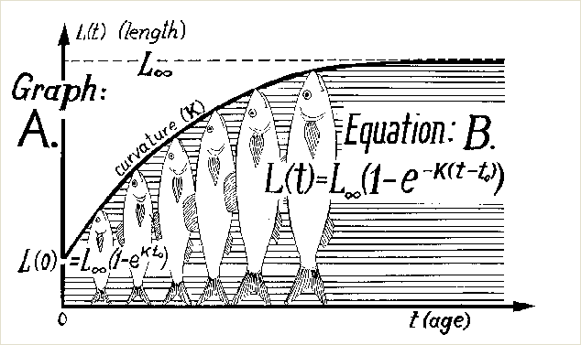
Αύξηση
50

Slide 69
Μελέτη ρυθμού αύξησης ιχθύων 1/2
Η μελέτη του ρυθμού αύξησης των ψαριών έγκειται στο να προσδιοριστεί το μέγεθος του ζώου ως συνάρτηση της ηλικίας του.
Μία από τις πιο διαδεδομένες μεθόδους εκτίμησης του ρυθμού αύξησης ζωντανών οργανισμών αποτελεί η αυξητική εξίσωση του von Bertalanffy (1934).
Αποτέλεσε τον ακρογωνιαίο λίθο στην δυναμική των ιχθυοπληθυσμών για πολλά έτη και ακόμα και σήμερα αποτελεί στοιχειώδες κομμάτι πιο πολύπλοκων και εξελιγμένων μοντέλων.

Slide 70
Μελέτη ρυθμού αύξησης ιχθύων 2/2
ΑΠΟΛΥΤΗ ΑΥΞΗΣΗ. Είναι η μέση αύξηση του ψαριού σε κάθε ηλικία. Δίδεται από την καμπύλη αύξησης.
ΕΤΗΣΙΑ ή ΕΠΟΧΙΚΗ ΑΥΞΗΣΗ. Είναι η αύξηση που επιτυγχάνει το ψάρι μεταξύ δύο διαδοχικών περιόδων.
  Δίδεται από τον τύπο G_{a} = (L₂-L₁ ).
  L₁ το μήκος στην αρχή της περιόδου.
  L₂ το μήκος στην αρχή της περιόδου.
ΣΧΕΤΙΚΗ ΑΥΞΗΣΗ. Είναι η αύξηση που επιτυγχάνει το ψάρι μεταξύ δύο διαδοχικών περιόδων, διαιρεμένη με το μέγεθος που είχε στην αρχή της περιόδου.
  Δίδεται από τον τύπο G_{r} = (L₂-L₁ )/L_{1.}

Slide 71
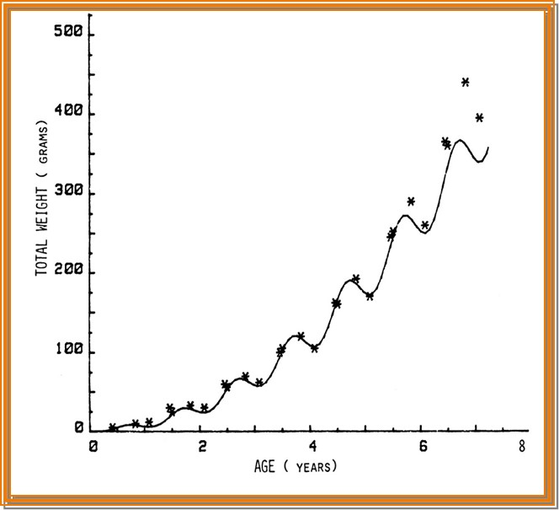

Καμπύλες αύξησης
Χαράχθηκαν με βάση τις εποχιακές διακυμάνσεις
51
52

Slide 72

Καμπύλη αύξησης
Von Bertalanffy
L_{t} = L∞ ( 1-e ^{-K(t-to)})
W_{t} = W∞ ( 1-e ^{-K(t-to)})³
53

Slide 73
Εξίσωση Von Bertalanffy 1/4
Η παρακάτω μαθηματική παράσταση, εκφράζει το μήκος (L) συναρτήσει της ηλικίας του ψαριού (t), όπου:
L_{t} : Το μήκος του ψαριού στην ηλικία t.
L∞ : το μέσο μήκος που θα προσέγγιζαν τα άτομα άπειρης ηλικίας, αν συνέχιζαν να μεγαλώνουν επ’ αόριστο.
k : ο ρυθμός με τον οποίο το ψάρι προσεγγίζει το L∞.
t_{ο} : η στιγμή στον χρόνο (η ηλικία) όπου το ψάρι θα έχει μηδενικό μήκος .
e : ο αριθμός Euler (2,71828…).

Slide 74
Εξίσωση Von Bertalanffy 2/4
Η παρακάτω μαθηματική παράσταση, εκφράζει το βάρος (W) συναρτήσει της ηλικίας του ψαριού (t), όπου:
W_{t} : Το βάρος του ψαριού στην ηλικία t.
W∞ : το μέσο βάρος που θα προσέγγιζαν τα άτομα άπειρης ηλικίας, αν συνέχιζαν να μεγαλώνουν επ’ αόριστο.
k : ο ρυθμός με τον οποίο το ψάρι προσεγγίζει το W∞.
t_{ο} : η στιγμή στον χρόνο (η ηλικία) όπου το ψάρι θα έχει μηδενικό μήκος.
e : ο αριθμός Euler (2,71828…).

Slide 75

Εξίσωση Von Bertalanffy 3/4
Penaeus latisulcatus (K=1.04yr-1)
Haliotis laevigata (K=0.48 yr-1)
Jasus edwarsii (K=0.22 yr-1)
Nemadactylus macropterus (K=0.13 yr-1)
Galeorhinus australis (K=0.16 yr-1)
54

Slide 76
Εξίσωση Von Bertalanffy 4/4
Π.χ. έστω ότι με έχουν εκτιμηθεί οι τρεις άγνωστες παράμετροι της εξίσωσης σε ένα είδος και έλαβαν τιμές:
L∞=35 cm, k = 0.3 ανά έτος, tο =-0.2 έτη
Αντικαθιστώντας στην εξίσωση,
το μέσο μήκος ενός ψαριού ηλικίας 2 ετών θα είναι:

Slide 77
Υπολογισμός των παραμέτρων
Mε γραμμικές μεθόδους ( Ford-Walford plot) στις οποίες, αφού μετατραπεί η εξίσωση αύξησης σε γραμμική μορφή, χρησιμοποιείται ανάλυση γραμμικής παλινδρόμησης.
Mε μη γραμμικές μεθόδους (HY) , οι οποίες βασίζονται σε μία άμεση αναζήτηση των παραμέτρων αύξησης που αποδίδουν καλύτερα τα δεδομένα μήκους-ηλικίας στην καμπύλη αύξησης του von Bertalanffy.

Slide 78
Ford-Walford plot
Το διάγραμμα βασίζεται στην εξίσωση αύξησης von Bertalanffy
με t_{o} ίσον με 0:
    L_{t} = L∞ ( 1 - e^{[-Kt]} ) (4)
    L_{t} = L∞ - L∞ e^{[-Kt]}
    L∞ - L_{t} = L∞ e^{[-Kt]} (5)
Αν στην εξίσωση (4) αντικαταστήσουμε το Lt με Lt+1 η διαφορά
μεταξύ της νέας εξίσωσης και της (4) γίνεται:
L_{t+1} - L_{t} = L∞ ( 1 - e^{[-K(t+1)]} ) - L∞ ( 1 - e^{[-Kt]} )
L_{t+1} - L_{t} = L∞ e^{[-K(t+1)]} + L∞ e^{[-Kt]}
L_{t+1} - L_{t} = L∞ e^{[-Kt]} (1 - e^{[-K]}) (6)
Αν στην εξίσωση (6) αντικαταστήσουμε την (5) τότε:
L_{t+1} - L_{t} = (L∞ - L_{t} )(1 - e^{[-K]})
L_{t+1} - L_{t} = L∞ (1 - e^{[-K]}) - L_{t} + L_{t} e^{[-K]}
L_{t+1} = L∞ (1 - e^{[-K]}) + L_{t} e^{[-K]} (7)

Slide 79
L_{t+1}= L∞(1-e^{[-K]}) + L_{t}e^{[-K]}
Η ευθεία γραμμή παλινδρόμησης θα έχει
μια κλίση b= e^{[-K]}
a= L∞ (1 - e^{[-K]})
Από τα a και b μπορούν να υπολογισθούν οι παράμετροι αύξησης ως ακολούθως:
Κ = -ln[b]
L∞ = a/(1-b)
Όταν είναι γνωστές οι παράμετροι αύξησης K και L∞ τότε είναι δυνατόν να υπολογισθεί και το t_{o} λύνοντας την εξίσωση von Bertalanffy ως προς t_{o}. Ήτοι:
t_{o} = t + (1/K)( ln[(L∞ - Lt)/ L∞ ] )

Slide 80
Στοιχεία συχνοτήτων μηκών
Στοιχεία συχνοτήτων μηκών
τιμές κορυφών 18, 24, 29, 32, 35 cm
Ford-Walford plot
b = 0.763
α = 10.359
Καμπύλη αύξησης
Κ = - ln (b) = 0.27 yr ⁻¹
L∞ = a/(1-b) = 43.7 cm
55

Slide 81
Πρόγραμμα VONBER του πακέτου LFSA
Μη γραμμική διαδικασία ελαχίστων τετραγώνων κατά την οποία αναζητείται εκείνος ο συνδυασμός των παραμέτρων αύξησης που ελαχιστοποιεί το άθροισμα των τετραγώνων των διαφορών μεταξύ των στοιχείων μήκους-ηλικίας και της δεδομένης καμπύλης αύξησης.
_{n}
    SSD = Σ ( L_{i} - L∞*(1-exp[-K*(t_{i}-t_{o})]) )²
^{i=1}
Το συγκεκριμένο πρόγραμμα μπορεί να ψάξει έναν μεγάλο αριθμό διαφορετικών συνδυασμών τιμών των παραμέτρων αφού του δοθεί μια αρχική πρόβλεψη για το L∞ χρησιμοποιώντας την επαναληπτική μέθοδο του Newton.

Slide 82

Μη γραμμική ανάλυση του πακέτου STATGRAPHICS 1/2
προσδιορίζει τις παραμέτρους L∞, Κ, t_{o} με μια μη γραμμική διαδικασία ελαχίστων τετραγώνων
56

Slide 83

Μη γραμμική ανάλυση του πακέτου STATGRAPHICS 2/2
57

Slide 84
Ηλικία και αύξηση
L_{t} = L_{inf}(1-e^{-k(t-t0)})

Slide 85
Θηκόγραμμα ολικού μήκους για τα 3 αλιευτικά εργαλεία
PRIONACE GLAUCA Ν=116

Slide 86


Θηκόγραμμα ηλικίας για τα τρία αλιευτικά εργαλεία
58

Slide 87
Σύγκριση παραμέτρων αύξησης
Εξίσωση Von Bertalanfy 1/2

Slide 88


Σύγκριση παραμέτρων αύξησης
Εξίσωση Von Bertalanfy 2/2
59
60
Prionace glauca

Slide 89

Σύγκριση μέσου μήκους ανά ηλικία

Slide 90
Καμπύλες von Bertalanffy
Α. Μέθοδος Ford-Walford.
L= 90.8, Κ= 0.361, to= -0.524 Σύνολο
L=87.9, Κ= 0.412, to= -0.822 Αρσενικά
L=76.0, Κ= 0.704, to= -0.171 Θηλυκά
Β. Μέθοδος Sparre.
L=94.67, Κ=0.258, to= -1.354 Σύνολο
L=90.46, Κ=0.314, to= -1.012 Αρσενικά
L=78.23, Κ=0.540, to= -0.375 Θηλυκά

Slide 91


Σύγκριση εκτιμήσεων ηλικίας με άκανθες και λέπια
Σε 192 άτομα έγινε παράλληλη εκτίμηση της ηλικίας. Το ποσοστό συμφωνίας ήταν 58%.
Δεν διαπιστώθηκαν σημαντικές διαφορές κατά τη σύγκριση των μέσων μηκών ανά ηλικία που εκτιμήθηκαν με τις δύο μεθόδους (εκτός κλάσης ηλικίας ΙΙ).

Slide 92

Σύγκριση παραμέτρων αύξησης - Δείκτης Φ=lnK + 2lnL∞

Slide 93
Συσχέτιση μήκους – βάρους 1/2
    Για διαχειριστικούς σκοπούς οι βιολόγοι συχνά ερευνούν την σχέση μήκους-βάρους
    ανά έτος
    ανά εποχή
    και ανά φύλο
    με βάση την εξίσωση: W = a.L^{b}
    Όπου:
    W = ολικό βάρος (kg)
    L = μεσουραίο μήκος (cm)
    α και β = σταθερές
    Ο συντελεστής β λαμβάνει τιμές συνήθως από 2-4,
    όταν β=3 ισομετρική αύξηση,
    όταν β≠3 αλλομετρική αύξηση.

Slide 94

Συσχέτιση μήκους – βάρους 2/2

Slide 95
Δείκτης Ευρωστίας
Ο δείκτης αυτός στηρίζεται στην υπόθεση ότι τα ψάρια που έχουν μεγαλύτερο βάρος σε ένα δεδομένο μήκος βρίσκονται σε καλύτερη κατάσταση.
Κ = 100 W/L^{b}
W = το βάρος του ψαριού
L = το μήκος του ψαριού σε cm
b = o συντελεστής από τη σχέση μήκους –βάρους
Επηρεάζεται από τις γονάδες και το στομαχικό περιεχόμενο των ψαριών.
Εξηγεί πολλά βιολογικά χαρακτηριστικά
πχ. αν είναι χαμηλός σημαίνει ότι
το μήκος αυξάνεται ταχύτερα του βάρους, ή ότι δεν υπάρχει αφθονία της τροφής

Slide 96
Σχετικός
Δείκτης Ευρωστίας
Ο δείκτης αυτός δείχνει την κατάσταση ομάδας ψαριών σε ένα συγκεκριμένο χρονικό διάστημα.
Κ = 100 Wm/Wo
Wm = το μέσο βάρος των ψαριών που συλλέχθηκαν κατά το διάστημα πχ. ενός μήνα.
Wo= το υπολογιζόμενο βάρος ψαριού, μήκους ίσου με το μέσο μήκος της εξεταζόμενης ομάδας, από την εξίσωση μήκους βάρους ενός έτους.

Slide 97




Age structure and growth of bluefin tuna (Thunnus thynnus, L.) in the capture-based aquaculture in the Mediterranean Sea
Aquaculture, 2014
K=105xW/FL3 (Froese, 2006), where W is the weight in kg and FL the length in cm.
61
62
63
64

Slide 98

Απεικόνιση ωτολίθων στο Image Analysis
65

Slide 99
Τέλος Παρουσίασης

Slide 100

Χρηματοδότηση
Το παρόν εκπαιδευτικό υλικό έχει αναπτυχθεί στo πλαίσιo του εκπαιδευτικού έργου του διδάσκοντα.
Το έργο «Ανοικτά Ακαδημαϊκά Μαθήματα στο Πανεπιστήμιο Αθηνών» έχει χρηματοδοτήσει μόνο την αναδιαμόρφωση του εκπαιδευτικού υλικού.
Το έργο υλοποιείται στο πλαίσιο του Επιχειρησιακού Προγράμματος «Εκπαίδευση και Δια Βίου Μάθηση» και συγχρηματοδοτείται από την Ευρωπαϊκή Ένωση (Ευρωπαϊκό Κοινωνικό Ταμείο) και από εθνικούς πόρους.

Slide 101
Σημειώματα

Slide 102
Σημείωμα Ιστορικού Εκδόσεων Έργου
Το παρόν έργο αποτελεί την έκδοση 1.0.

Slide 103
Σημείωμα Αναφοράς
Copyright Εθνικόν και Καποδιστριακόν Πανεπιστήμιον Αθηνών, Περσεφόνη Μεγαλοφώνου, Επίκουρη Καθηγήτρια. «Ιχθυολογία. Ενότητα 5η. Χαρακτηριστικά Πληθυσμών». Έκδοση: 1.0. Αθήνα 2015. Διαθέσιμο από τη δικτυακή διεύθυνση:http://opencourses.uoa.gr/courses/BIOL101/

Slide 104

Σημείωμα Αδειοδότησης
Το παρόν υλικό διατίθεται με τους όρους της άδειας χρήσης Creative Commons Αναφορά, Μη Εμπορική Χρήση Παρόμοια Διανομή 4.0 [1] ή μεταγενέστερη, Διεθνής Έκδοση. Εξαιρούνται τα αυτοτελή έργα τρίτων π.χ. φωτογραφίες, διαγράμματα κ.λ.π., τα οποία εμπεριέχονται σε αυτό και τα οποία αναφέρονται μαζί με τους όρους χρήσης τους στο «Σημείωμα Χρήσης Έργων Τρίτων».
[1] http://creativecommons.org/licenses/by-nc-sa/4.0/
Ως Μη Εμπορική ορίζεται η χρήση:
που δεν περιλαμβάνει άμεσο ή έμμεσο οικονομικό όφελος από την χρήση του έργου, για το διανομέα του έργου και αδειοδόχο
που δεν περιλαμβάνει οικονομική συναλλαγή ως προϋπόθεση για τη χρήση ή πρόσβαση στο έργο
που δεν προσπορίζει στο διανομέα του έργου και αδειοδόχο έμμεσο οικονομικό όφελος (π.χ. διαφημίσεις) από την προβολή του έργου σε διαδικτυακό τόπο
Ο δικαιούχος μπορεί να παρέχει στον αδειοδόχο ξεχωριστή άδεια να χρησιμοποιεί το έργο για εμπορική χρήση, εφόσον αυτό του ζητηθεί.

Slide 105
Διατήρηση Σημειωμάτων
Οποιαδήποτε αναπαραγωγή ή διασκευή του υλικού θα πρέπει να συμπεριλαμβάνει:
  το Σημείωμα Αναφοράς
  το Σημείωμα Αδειοδότησης
  τη δήλωση Διατήρησης Σημειωμάτων
  το Σημείωμα Χρήσης Έργων Τρίτων (εφόσον υπάρχει)
μαζί με τους συνοδευόμενους υπερσυνδέσμους.

Slide 106
Σημείωμα
Χρήσης Έργων Τρίτων (1/5)
Το Έργο αυτό κάνει χρήση των ακόλουθων έργων:
Εικόνες
Εικόνα 1. Deposito de documentos de la FAO. Título: Puntos de referencia para la ordenación pesquera. Producido por: Departamento de Pesca. Σύνδεσμος: http://www.fao.org/docrep/v8400s/v8400s04.htm. Πηγή:http://www.fao.org.
Εικόνα 2. Copyright 2011 Eκδόσεις Utopia. Πηγή: Ζωολογία ΙΙ Ολοκληρωμένες Αρχές, Τόμος ΙΙ. Hickman, Roberts, Keen, Larson, l’Anson, Eisenhour. 14η Αμερικάνικη – 2η Ελληνική Έκδοση. Εκδόσεις Utopia, ISBN: 978-960-99280-3-8.
Εικόνα 3. Copyright (C) 2003 K-ENGINEERING CO.,LTD. All Rights Reserved. Σύνδεσμος: http://www.k-engineering.co.jp/ETC/FLOY.htm. Πηγή:http://www.k-engineering.co.jp/.
Εικόνες 4- 8. Copyrighted.
Εικόνα 9. Σύνδεσμος:http://www.photolib.noaa.gov/brs/fsind59.htm Πηγή: Publication of the U.S. Department of Commerce, National Oceanic & Atmospheric Adminstration (NOAA), NOAA Central Library. http://www.photolib.noaa.gov/index.html.
Εικόνες 10 - 14. Copyrighted.

Slide 107
Σημείωμα
Χρήσης Έργων Τρίτων (2/5)
Εικόνα 15. One of three pairs of fish otoliths. From: http://perso.club-internet.fr/jflhomme/otolithes/desc_otolithe.html. Σύνδεσμος: http://misclab.umeoce.maine.edu/boss/classes/SMS_491_2003/Week_10.htm. Πηγή:http://misclab.umeoce.maine.edu/.
Εικόνα 16. Fig 1. Fish otoliths. By Alice Evans. Σύνδεσμος: http://workjournal.archipelago.gr/tag/archipelagos/. Πηγή: http://workjournal.archipelago.gr/.
Εικόνα 17. © 2005-2012 Esox 2000 Pike Angling and Conservation. Σύνδεσμος: http://esox2000.blogspot.gr/2008/07/i-sensi-del-luccio.html. Πηγή:Popper and Coombs, 1982).
Εικόνα 18. Σύνδεσμος:http://www.bio-iob.gc.ca/otoliths/students-etudiants/remove-supprimer-en.php. Πηγή: Bedford Institute of Oceanography , Canada. http://www.bio-iob.gc.ca.
Εικόνα 19. Σύνδεσος: http://www.cbl.umces.edu/~secor/otolith-manual.html. Πηγή:Otolith Removal and Preparation for Microstructural Examination: A Users Manual (1991) by D.H. Secor, J.M. Dean, and E.H. Laban. Bedford Institute of Oceanography , Canada. http://www.bio-iob.gc.ca.
Εικόνα 20. Copyrighted.
Εικόνα 21. Morphological diversity (size and shape) of otolith sagittae. © 2013-2015 CMIMA. Σύνδεσμος:http://www.cmima.csic.es/aforo/oto-why.jsp Πηγή:MEDITERRANEAN CENTER FOR MARINE AND ENVIRONMENTAL RESEARCH (CMIMA). http://www.cmima.csic.es/.

Slide 108
Σημείωμα
Χρήσης Έργων Τρίτων (3/5)
Εικόνα 22. © 2013-2015 CMIMA. Σύνδεσμος: http://www.cmima.csic.es/aforo/oto-how.jsp. Πηγή:MEDITERRANEAN CENTER FOR MARINE AND ENVIRONMENTAL RESEARCH (CMIMA). http://www.cmima.csic.es/.
Εικόνες 23, 24. Copyrighted.
Εικόνα 25. © 2013-2015 CMIMA. Σύνδεσμος: http://www.cmima.csic.es/aforo/startDB_en.jsp Πηγή:MEDITERRANEAN CENTER FOR MARINE AND ENVIRONMENTAL RESEARCH (CMIMA). http://www.cmima.csic.es/.
Εικόνα 26. © 2013-2015 CMIMA. Σύνδεσμος: http://www.cmima.csic.es/aforo/oto-how.jsp. Πηγή:MEDITERRANEAN CENTER FOR MARINE AND ENVIRONMENTAL RESEARCH (CMIMA). http://www.cmima.csic.es/.
Εικόνες 27, 28. Copyrighted.
Εικόνες 29 - 32. Εργαστήριο Ιχθυολογίας. Τμήμα Βιολογίας Πανεπιστημίου Αθηνών.
Εικόνα 33. © 2015 The best online collection of FREE to use clipart. Σύνδεσμος: http://www.cliparthut.com/screen-beans-clip-art-clipart-zVlHar.html. Πηγή: http://www.cliparthut.com.
Εικόνα 34. Daily growth rings of a juvenile Fraser River sockeye otolith (400X magnification). Sean Godwin. Σύνδεσμος:http://www.seangodwin.org/research.html. Πηγή:http://www.seangodwin.org/.

Slide 109
Σημείωμα
Χρήσης Έργων Τρίτων (4/5)
Εικόνα 35 - 44. Copyrighted.
Εικόνα 45. Ίδια εικόνα με εικόνα 2.
Εικόνα 46. Copyrighted.
Εικόνα 47. Copyright© 2010 Randy's Fishing Trips, Inc Σύνδεσμος: http://www.randysfishingtrips.com/albacore.html. Πηγή:http://www.randysfishingtrips.com/.
Εικόνα 48. © Tiscali Italia S.p.A. 2015 P.IVA 02508100928 Σύνδεσμος: http://web.tiscali.it/suchislife3/galleria_fotografica.html. Πηγή:http://webspace.tiscali.it/.
Εικόνα 49. Copyrighted.
Εικόνα 50. Fig 3. Age/size relationship equation. By Alice Evans. Σύνδεσμος: http://workjournal.archipelago.gr/tag/archipelagos/. Πηγή: http://workjournal.archipelago.gr/.
Εικόνες 51 – 55. Copyrighted.
Εικόνες 56, 57. Screenshots από το πρόγραμμα Statgraphics.
Εικόνα 58, 59. Copyrighted.
Εικόνα 60. COPYRIGHT 2015 - AMSICORA.NET - P.IVA 01159890951 - MEDITERRANEWS NETWORK. Σύνδεσμος: http://www.amsicora.net/tag/ricercatore/. Πηγή: http://www.amsicora.net.

Slide 110
Σημείωμα
Χρήσης Έργων Τρίτων (5/5)
Εικόνες 61 - 63. Age structure and growth of bluefin tuna (Thunnus thynnus, L.) in the capture-based aquaculture in the Mediterranean Sea. ARTICLE in AQUACULTURE AQUACULTURE(424–425):35–44 · MARCH 2014. Faculty of Biology, Department of Zoology-Marine Biology, University of Athens. Authors: Niki Milatou and Persefoni Megalofonou, National and Kapodistrian University of Athens.
Εικόνα 64. Atlantic bluefin tuna (Thunnus thynnus) feeding in the Mediterranean Sea. Σύνδεσμος: https://www.worldwildlife.org/photos/atlantic-bluefin-tuna--5. Πηγή: https://www.worldwildlife.org.
Εικόνα 65. Screenshot από μέτρηση ωτολίθων με το πρόγραμμα Image Analysis.

